Slide 1
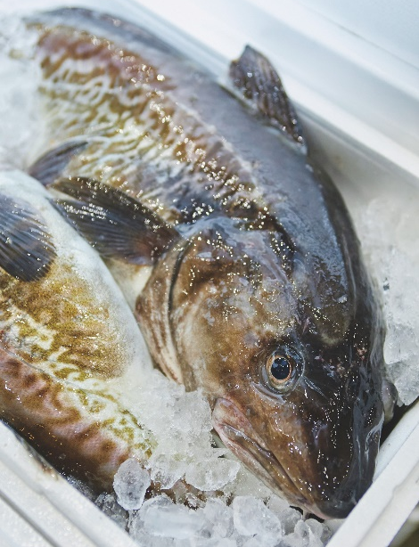
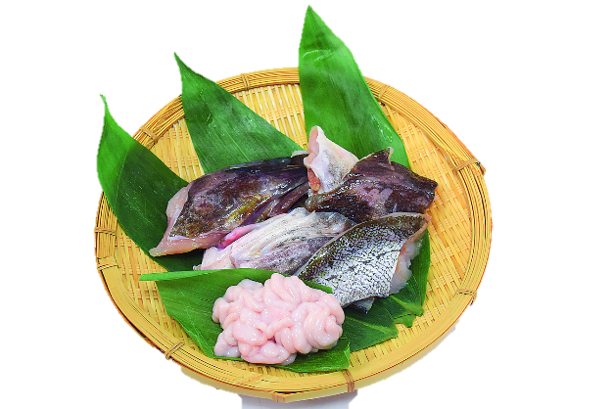
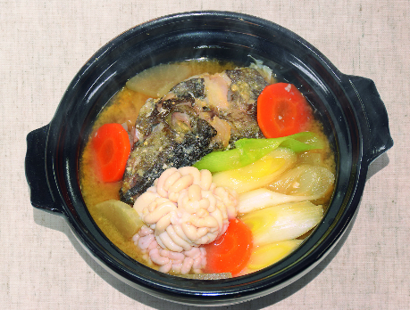
すくすくみやぎっ子通信
令和５年１月号
季節ごとに宮城の旬の農林水産物をご紹介します！
旬の食材
タラ 冬の鍋に欠かせない食材！！
○冬に食べたいマダラ
宮城県で主に漁獲されるタラは，マダラとスケトウダラの2種ですが，特にオススメなのがマダラです。
マダラは，身はもちろん，白子（地方名：キク）もおいしく絶品です。
○マダラの漁獲量
宮宮城県のマダラは主に石巻魚市場で多く水揚げされています。
（令和２年農林水産統計）
 | 都道府県 | 漁獲量(ｔ)
１位 | 北海道 | 44,930
２位 | 青森 | 3,275
３位 | 宮城 | 2,546
○選び方
マダラの切り身は淡いピンク色で光沢があるものを，白子は綺麗な白色でハリのあるものを選ぶのがポイントです。
○おすすめの料理
マダラは淡泊な味わいが特徴で，どんな味付けでも馴染みやすい万能食材です。また，低カロリーで高タンパクであることもマダラの特徴です。ムニエルやホイル焼き等で食べるほか，これからの寒い季節は，あら汁やたらちりがオススメです。
○食べ頃カレンダー
タラは漢字で魚偏に雪で「鱈」と書くように，冬が旬の魚です。
１月 | ２月 | ３月 | ４月 | ５月 | ６月 | ７月 | ８月 | ９月 | 10月 | 11月 | 12月

Slide 2
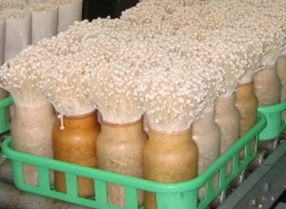
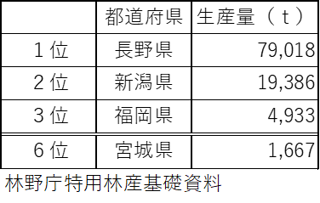
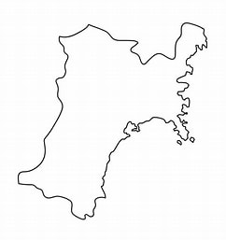
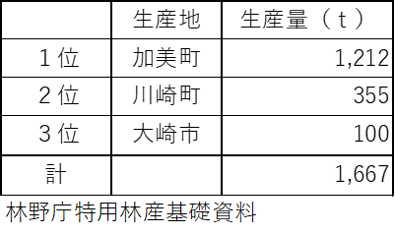
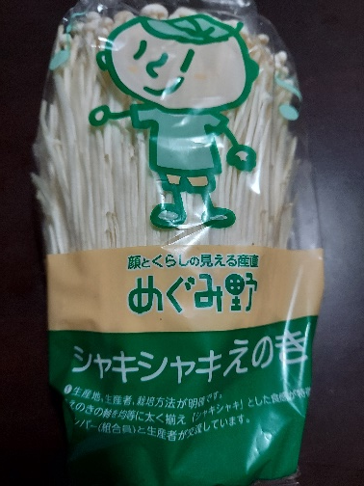
旬の食材
えのきたけ 宮城県は東北一のえのきたけの産地です！
○全国のえのきたけ生産状況
（令和３年）
「施設栽培によるえのきたけ」
○県内のえのきたけ生産量（令和３年）
県内生産量
１位：加美町
３位：大崎市
２位：川崎町
○えのきたけ栽培の歴史と出荷先
宮城県産「えのきたけ」は，生産量が全国6位で，東北のえのきたけ生産拠点となっています。昭和50年代にビン栽培による機械化が進み，全国にえのきたけ生産が広まりましたが，その頃，加美町の中新田地区に地域産業として導入され，農家の副業として定着しました。
現在，県内の主な産地は加美町と川崎町となっており，仙台市場に出荷され，食品スーパー等で販売されています。

Slide 3
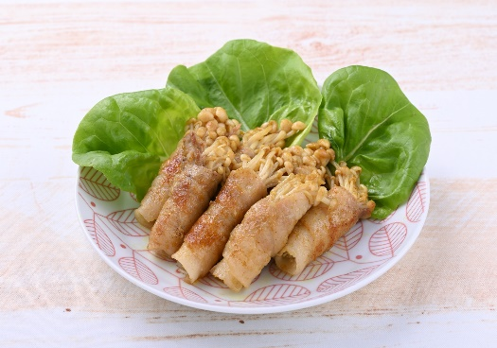
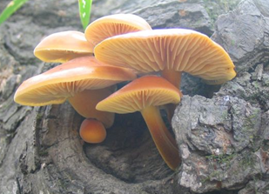
○選び方・保存方法
「えのきたけ」はシャキシャキの食感が特徴
乳白色で張りがあり，束全体がシャキッとしているものが良品です。鮮度のよい「えのきたけ」はシャキシャキの食感が特徴です。
〈冷蔵保存〉
石づきはつけたまま，キッチンペーパーに包み，ジッパー付き保存袋に入れ野菜室で保存します。（保存約１週間）
〈冷凍保存〉
石づきを切り，ジッパー付き保存袋に入れ冷凍します。（保存約３週間）
※料理するときは解凍せず凍ったまま加熱料理します。
○おすすめの料理 食材王国みやぎ通信より ﾚシピ提供：ハウス食品株式会社
えのきたけの肉巻き
材料（2人分）
◆えのきたけ：1パック(100g) ◆豚肉(バラ薄切り)：4枚(100g)
◆水：大さじ１◆ハウス味付カレーパウダー バーモントカレー
味：大さじ1/2(6g)
作り方･･･････････････････････ ･････････････････ ････
①豚肉は半分の長さに切る。えのきたけは，石づきを切って8
等分に分ける。
②①の豚肉を広げ，えのきたけを巻く。
③フライパンに油を引かず，②のとじ目を下にしてフライパ ンに並べて，火をつけ中火で焼く。焼き色がついたら返し， 転がしながら全体を焼く。
④鍋肌から水をまわし入れ，カレーパウダーを振り入れて全 体に絡め合わせ，ふたをして軽く蒸し焼きにする。
○食べ頃カレンダー
天然のえのきたけは晩秋から翌春にかけて発生する冬のきのこで，色は茶色です。
１年中いつでも手軽に購入でき，私たちの食卓に上る「えのきたけ」は，施設内で周年栽培されたもので，鍋物に欠かせない食材として冬場は生産量が増え，10月から３月頃までは特に市場に多く出荷されています。
「天然のえのきたけ」
１月 | ２月 | ３月 | ４月 | ５月 | ６月 | ７月 | ８月 | ９月 | 10月 | 11月 | 12月
生産量増加
施設内での周年栽培
生産量増加
通年販売
市場出荷が多い
市場出荷が多い
発行：宮城県 水産林政部 水産業振興課，林業振興課，農政部 農業政策室
電話：０２２－２１１－２８９２ メール：noseise-f@pref.miyagi.lg.jp
ホームページ：https://www.pref.miyagi.jp/soshiki/noseise/index.html

